Slide 1
AIを用いた一般廃棄物量予測に関する研究
資源循環・廃棄物工学、資源循環情報システム工学研究室
B4 濵地雅也

Slide 2
目次
・時系列データとは？
・時系列データの構造
・実際のデータ分析
・予測値の評価
・今後の展望

Slide 3
時系列データとは？
月や年などある一定の間隔でとられた一連のデータのことを言う。特徴として各間隔のデータは一回しか手に入らないということが挙げられる。
どのように時系列データを取り扱っていくか
ある日の気温はある確率分布に従っていて
観測されたデータはその確率分布から
確率的に得られた実現値と考える。
そして母集団の平均や分散を推測していく。
Notes:
一般廃棄物は日々変わっていく量なので時系列データである。
時系列データとは月や年など一定の間隔でとられた一連のデータのことを言う。
時系列データの特徴として各間隔でデータは一回しか手に入らないということがある。
例えば2020/1/1の気温のデータはその日観測して一回しか取得出来ない。
どのように時系列データを取り扱っていくか
ここでいう母集団というのは2020/1/1という日が無数にあったときの気温のデータ群のこと。
つまり実現値はその母集団のデータから確率的に観測されたデータが取得できたと考える。
そのためパラレルワールドの世界線では違う観測値が得られていたかもしれない。

Slide 4
時系列データとは？
母集団の平均や分散を推測するのが何の役に立つのか？
【具体例】
未来の日の気温が以下の確率分布に従っているとする。
気温(℃){1,2,3,4,5,6}
確率分布{1/6,1/6,1/6,1/6,1/6,1/6}
実際に観測してないけど確率的に3.5℃くらいになりそう！
Notes:
この場合期待値は3.5になる。つまり実際に観測していないが、確率的に3.5付近になるだろうと予測できる。
このように母集団の平均や分散が分かれば、例えばこれが未来の日の気温の母集団だとしたら未来の日にとりうるであろう気温を予測できるようになる。
ただこの確率分布は天から降ってくるわけではなく、あらゆる条件を加味して自分で考える必要がある。
例えば気温の例で行くと、前の日の気温が高ければ次の日の気温も高くなるだろうし、季節的に夏の方が気温が高くなる。こういった条件を加味してどのような母集団から取られるデータなのかをモデル化していく。

Slide 5
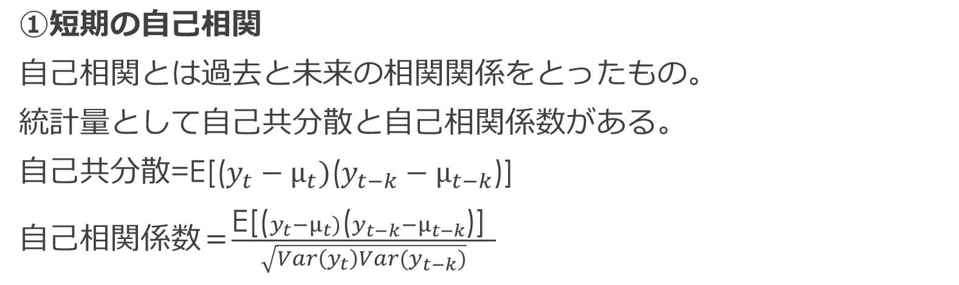
時系列データの構造
①短期の自己相関
自己相関とは過去と未来の相関関係をとったもの。
統計量として自己共分散と自己相関係数がある。
自己共分散=E[($y_{t}−μ_{t})$($y_{t−k}−μ_{t−k}$)]
自己相関係数＝$\frac{\text{E}\text{[(}y_{t}−μ_{t})\text{(}y_{t−k}−μ_{t−k}\text{)] }}{\sqrt{Var\left(y_{t}\right)Var(y_{t−k})}}$
これにより今のデータは過去のどの時点と関係があるかが分かる。
Notes:
自己共分散というのはt時点のデータとt-k時点のデータの平均からの散らばり度合いを掛け算しているもの。
この値がプラスだとt時点のデータが期待値より大きい時t-k地点でも期待値より大きいデータであるということを表している。
また平均μtやμt-1はその時点でのデータが複数あるとしたとき平均的にその値になるという意味なので平均の値は時点によって違う。
自己共分散の場合ちがう時系列データ同士で自己共分散を比較することはできない。なぜならデータ自体の大きさが違うからだ。
そのため標準化をすることで違うデータ群の自己相関を比較することができる。それが自己相関係数である。

Slide 6
時系列データの構造
②季節成分、周期成分
例えば夏には気温が高くなるなど周期的に相関があるものが存在する。
③トレンド
商品の売り上げなど短期的にみると上下しているデータでも長期的にみると上がる（または下がる）状態のこと。

Slide 7
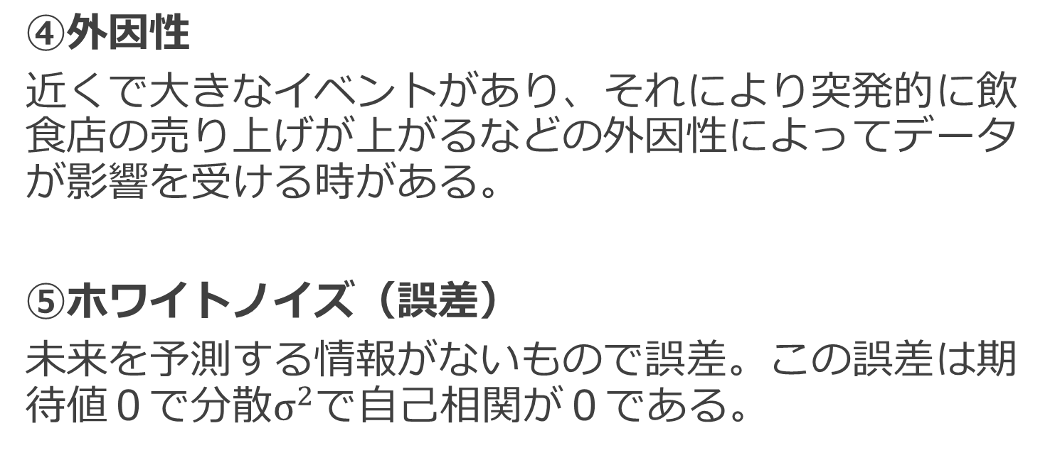
時系列データの構造
④外因性
近くで大きなイベントがあり、それにより突発的に飲食店の売り上げが上がるなどの外因性によってデータが影響を受ける時がある。
⑤ホワイトノイズ（誤差）
未来を予測する情報がないもので誤差。この誤差は期待値０で分散$σ^{2}で$自己相関が０である。
Notes:
ホワイトノイズは誤差であるため過去の影響を受けずにとられる必要がある。そのため自己相関はどの地点をとっても０ になってないといけない。
自己相関が0でないと過去の影響を少なからず受けているということになるので①~④でうまくモデル化できていないということになる。

Slide 8
時系列データの構造まとめ
時系列データ＝短期の自己相関+周期的変動+トレンド
+外因性+ホワイトノイズ
時系列データはこれらの要素に分解できるのでこれらの要素がどれくらいの影響があるのかを加味し将来のデータがどういう母集団から取られるデータなのかを推測する

Slide 9
実際のデータ分析
出典
東京二十三区清掃一部事務組合／清掃事業年報（令和3年度） (tokyo23-seisou.lg.jp)
Notes:
これは東京都の事務所別月別ごみ収集量である。このグラフから周期性が見て取れる。
また点線は近似曲線を表しており、長期的に見たときにゴミの量の増減はあまりなさそうである。（トレンドはなさそう）
なぜ12月が多く2,3月が少なくなるのか？
ひと月当たりの日数は月によって異なり、5,7,10,11,12,1で多くなる傾向がある。この月は31日まである。12月は毎回多い。12月は大掃除シーズンでごみの量も増えるからだと考えられる
また2,9月で少ない傾向がある。2月は毎回少ない。

Slide 10
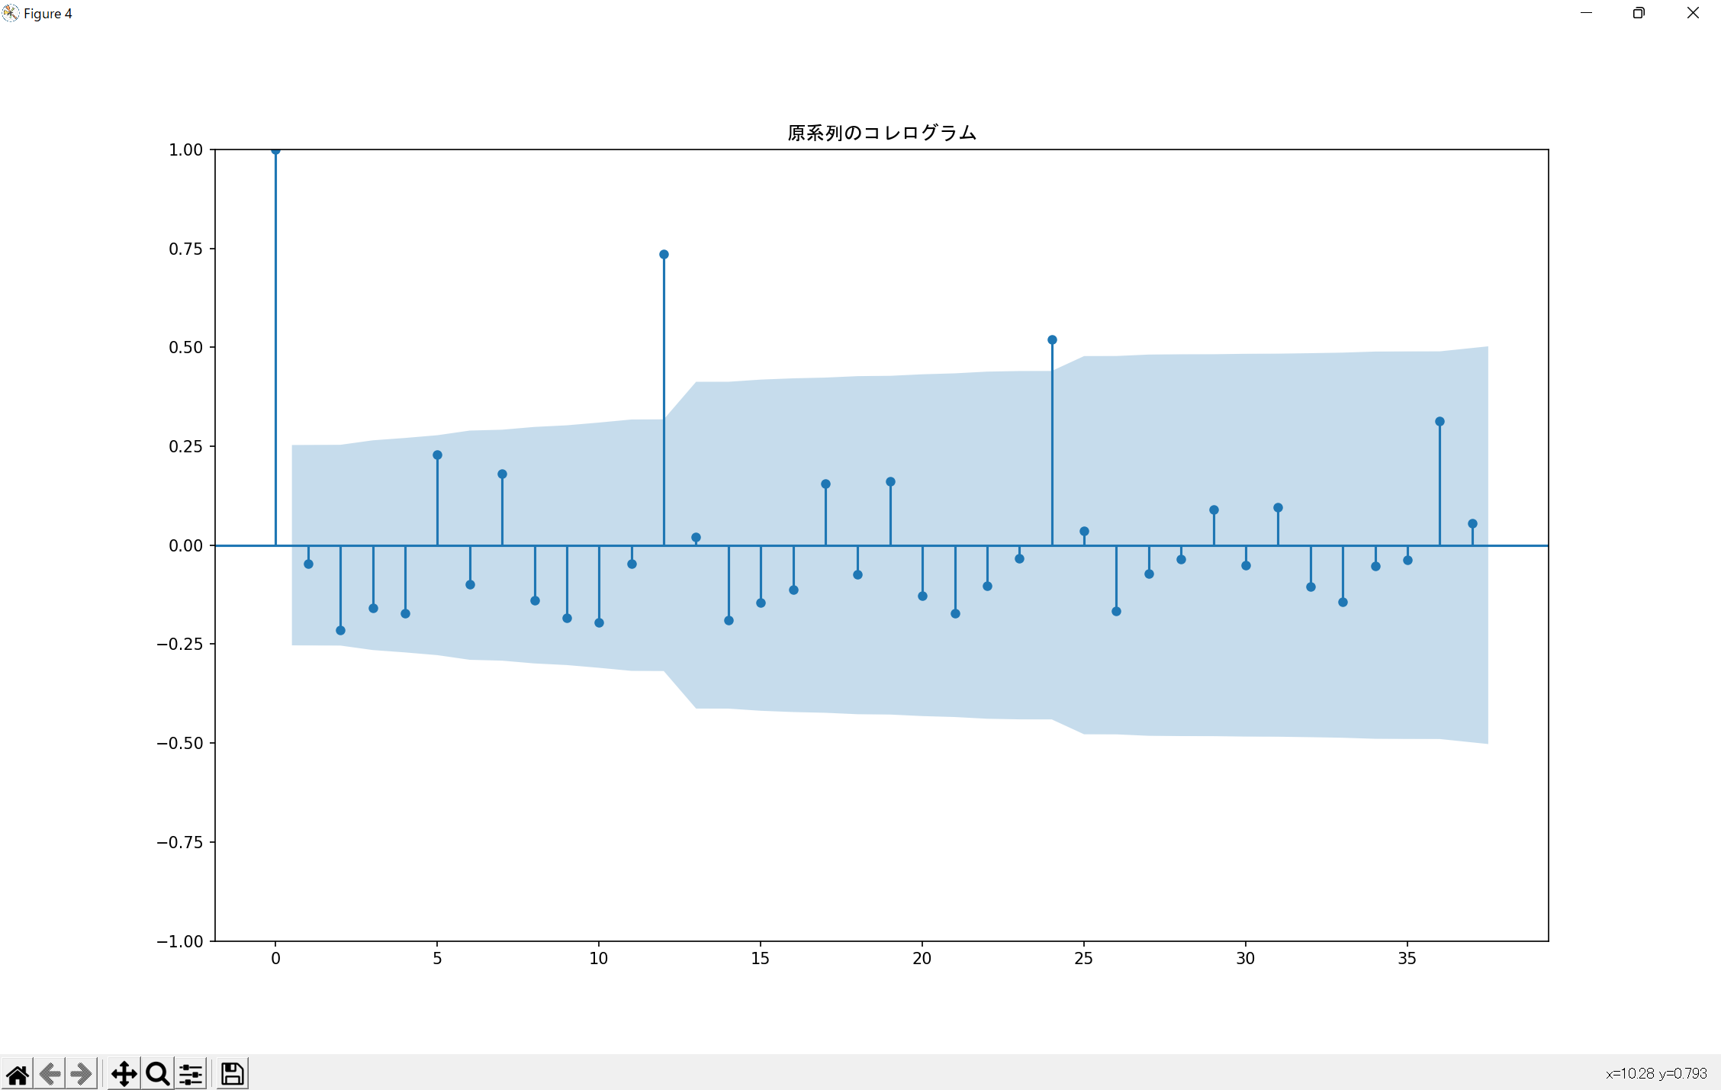
実際のデータの分析
先ほどの東京都のデータの各間隔の自己相関をグラフにしたもの。
X軸は原地点とどれくらいの地点離れているかを表している。
0の時の自己相関が1なのは自分自身で相関をとっているからである。
これを見ると12,24で相関がみられる。
Notes:
12,24で相関がみられているのは12か月、24か月で相関がみられているということである。
つまり夏なら夏との相関が、冬なら冬の相関があるということで季節的周期があることが見て取れる。
コレログラムはARやMAモデルの次数の決定に使われていたが、最近ではモデルのよさの指標として、AICという指標が使われる。

Slide 11
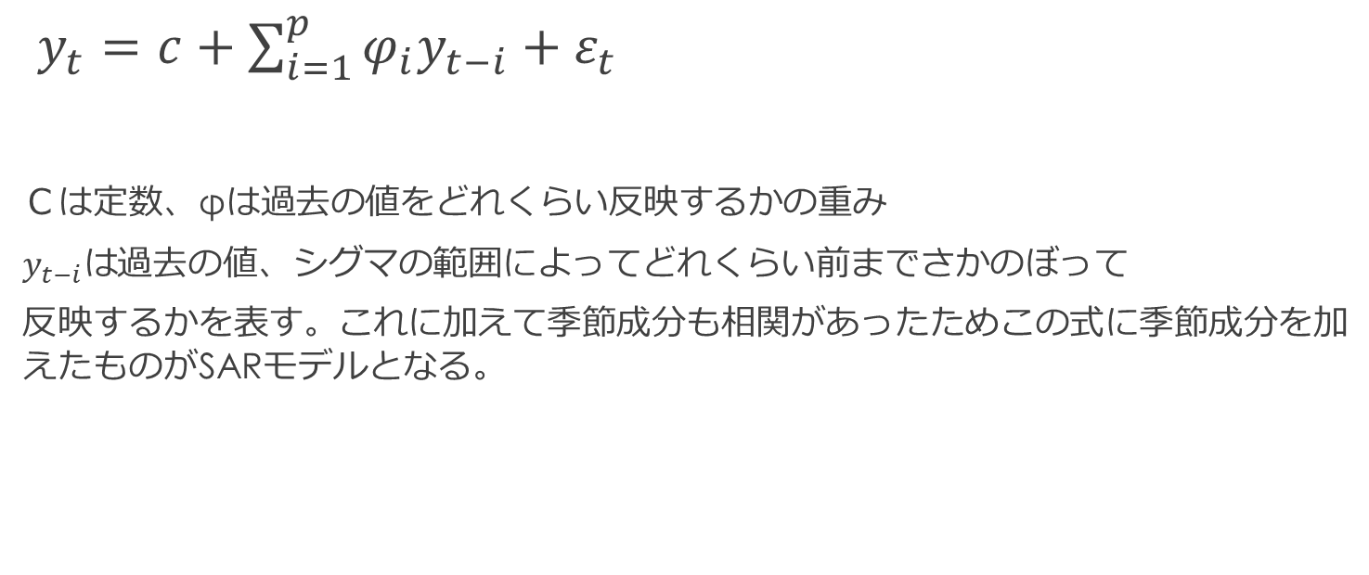
ARモデル
$y_{t}=c+\sum_{i=1}^{p}{φ_{i}y_{t−i}+ε_{t}}$
Ｃは定数、φは過去の値をどれくらい反映するかの重み
$y_{t−i}は$過去の値、シグマの範囲によってどれくらい前までさかのぼって
反映するかを表す。これに加えて季節成分も相関があったためこの式に季節成分を加えたものがSARモデルとなる。
Notes:
イメージは過去と相関があるものをコレログラムで判定して式にどれくらいまでさかのぼるかを考えるということ。
最近ではAICによって次数が決定されている。
あてはまり度合いと複雑さの指標あてはまりが良くてもそのデータにだけ当てはまりすぎるとよくないので複雑さという指標で罰則をつけている。

Slide 12
AIC(赤池情報量基準)
モデルの評価にはAICを用いる。
AIC=-2logL+2(k+1)
Lはモデルの最大対数尤度,kは説明変数の数
AR model(パラメータ1~10で検証)
パラメータ10のとき
aic=813.7300710699859の時に最小
SAR model(ARパラメータ1~10,季節パラメータ1~3で検証)
ARパラメータ=2,季節パラメータ=1のとき
aic=1016.0760862976858の時に最小
よって今回の分析ではこれらのパラメータを用いる。
Notes:
モデルはどのような確率分布なのかを表す。その確率分布から実際の実測値がどれくらいの確率で得られるのかを表すのが尤度であり、値が大きいということはその確率分布（モデル）からデータを取得した場合実測値を得られる可能性が高いということを表します。つまりこの値は大きいほど実際の確率分布とモデルが近いということを表すのでモデルの評価になります。
またパラメータを増やせば実測したデータとの適合率は上がりますが、標本に飛び値、が含まれる場合、標本に適合しすぎると予測がうまくいかない。そのためパラメータはできるだけ少ないほうがいい。
つまり良いモデルは少ないパラメータで実際の確率分布に近くなるように作ったものということになる。

Slide 13
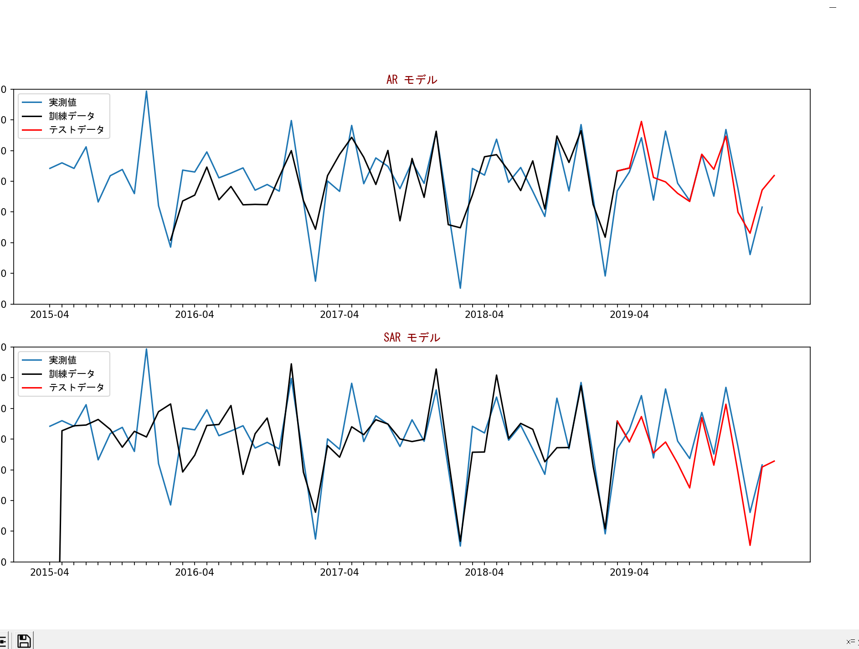
実際のデータの分析
これはARモデルでの予測値と、SARモデルでの予測値である。
SARモデルはARモデルに季節成分を含めたものである。
訓練データとして2015年4月から2019年の3月を与えており、テストデータとして2019年の4月から2020年の3月までのデータを与えている。
Notes:
ARモデルで予測値が含まれていない部分があるのは過去のデータを予測するのに使うがそのデータがないためである。

Slide 14
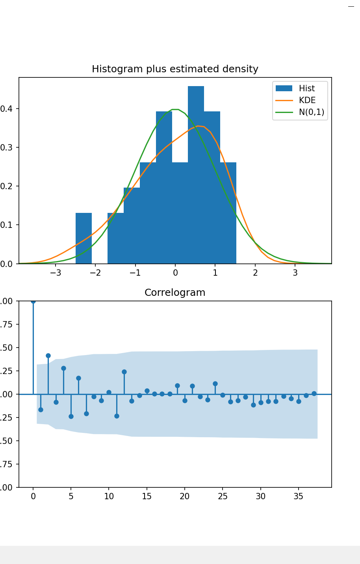
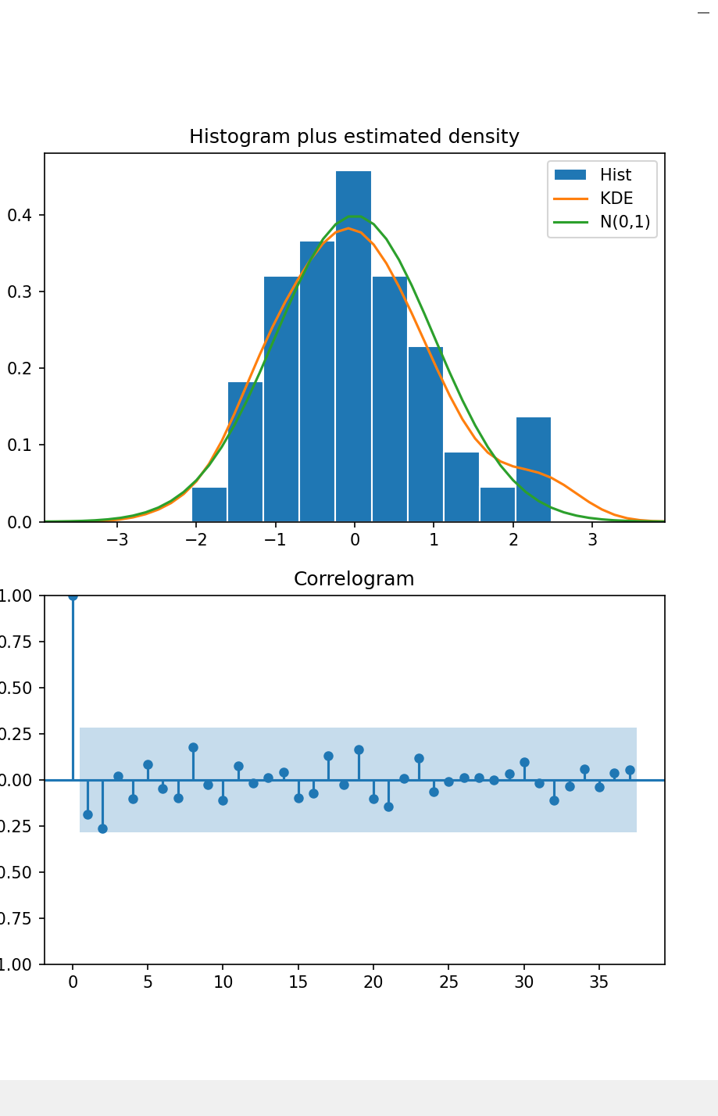
実際のデータの分析
左はARモデルのホワイトノイズで右がSARモデルのホワイトノイズである。
ホワイトノイズは誤差で未来を予測する情報がないので無秩序である必要がある。
Notes:
上の図の緑の線は標準正規分布を表す線で、オレンジの線は実際のモデルでのホワイトノイズである。ホワイトノイズは無秩序に標準正規分布から取得されるデータであるのでオレンジの線が緑の線に
近ければ近いほどいいモデルということになる。
下のグラフはホワイトノイズのコレログラムである。本来ホワイトノイズは無秩序である必要があるため前のデータとの相関はあってはだめなので自己相関が低ければ低いほどいいモデルということになる。

Slide 15
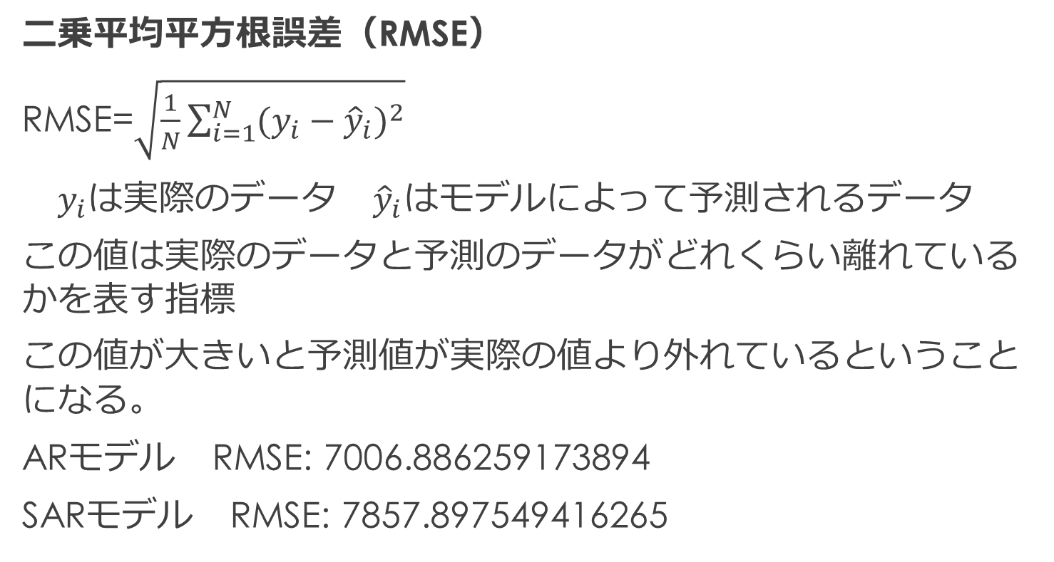
予測値の評価
二乗平均平方根誤差（RMSE）
RMSE=$\sqrt{\frac{1}{N}\sum_{i=1}^{N}{{(y_{i}−{\hat{y}}_{i})}^{2}}}$
$y_{i}は実際のデータ {\hat{y}}_{i}は$モデルによって予測されるデータ
この値は実際のデータと予測のデータがどれくらい離れているかを表す指標
この値が大きいと予測値が実際の値より外れているということになる。
ARモデル RMSE: 7006.886259173894
SARモデル RMSE: 7857.897549416265
Notes:
この評価はテストデータによって行っている。
今回SARモデルの方はAICが最小のものを選んだが、テストデータでの評価はＡＲモデルの方が良いモデルになっている。
ＳＡＲモデルでAICが比較的低いものを選んだ時ARモデルより精度がいいものもあったためAICが低いモデルが必ずしもいいモデルと
限らないことが分かる。

Slide 16
今後の展望
・時系列データを表現するモデルはまだあるので
それらを勉強し、より最適なモデルを選べるようにする。
・より短い時間間隔で狭い領域でのデータを集めて分析する。
・上流側のデータと下流側のデータの関連性を明確にする。
Notes:
先ほど挙げた東京都全体などの分析だとあまり需要がないので
狭い領域で短い時間間隔で需要のある分析を行う。
短い期間、狭い領域の方が需要があるため。
短い期間、狭い領域だと小さなことでもデータに影響を与えるため予測が難しい。
ものを製造する減量を作る ごみを排出する
上流側のデータと下流側のデータの関連性
物を製造したり、原料を作ったりしたときの量とゴミの排出量との定量的な関係を知ることが目的

